Slide 1

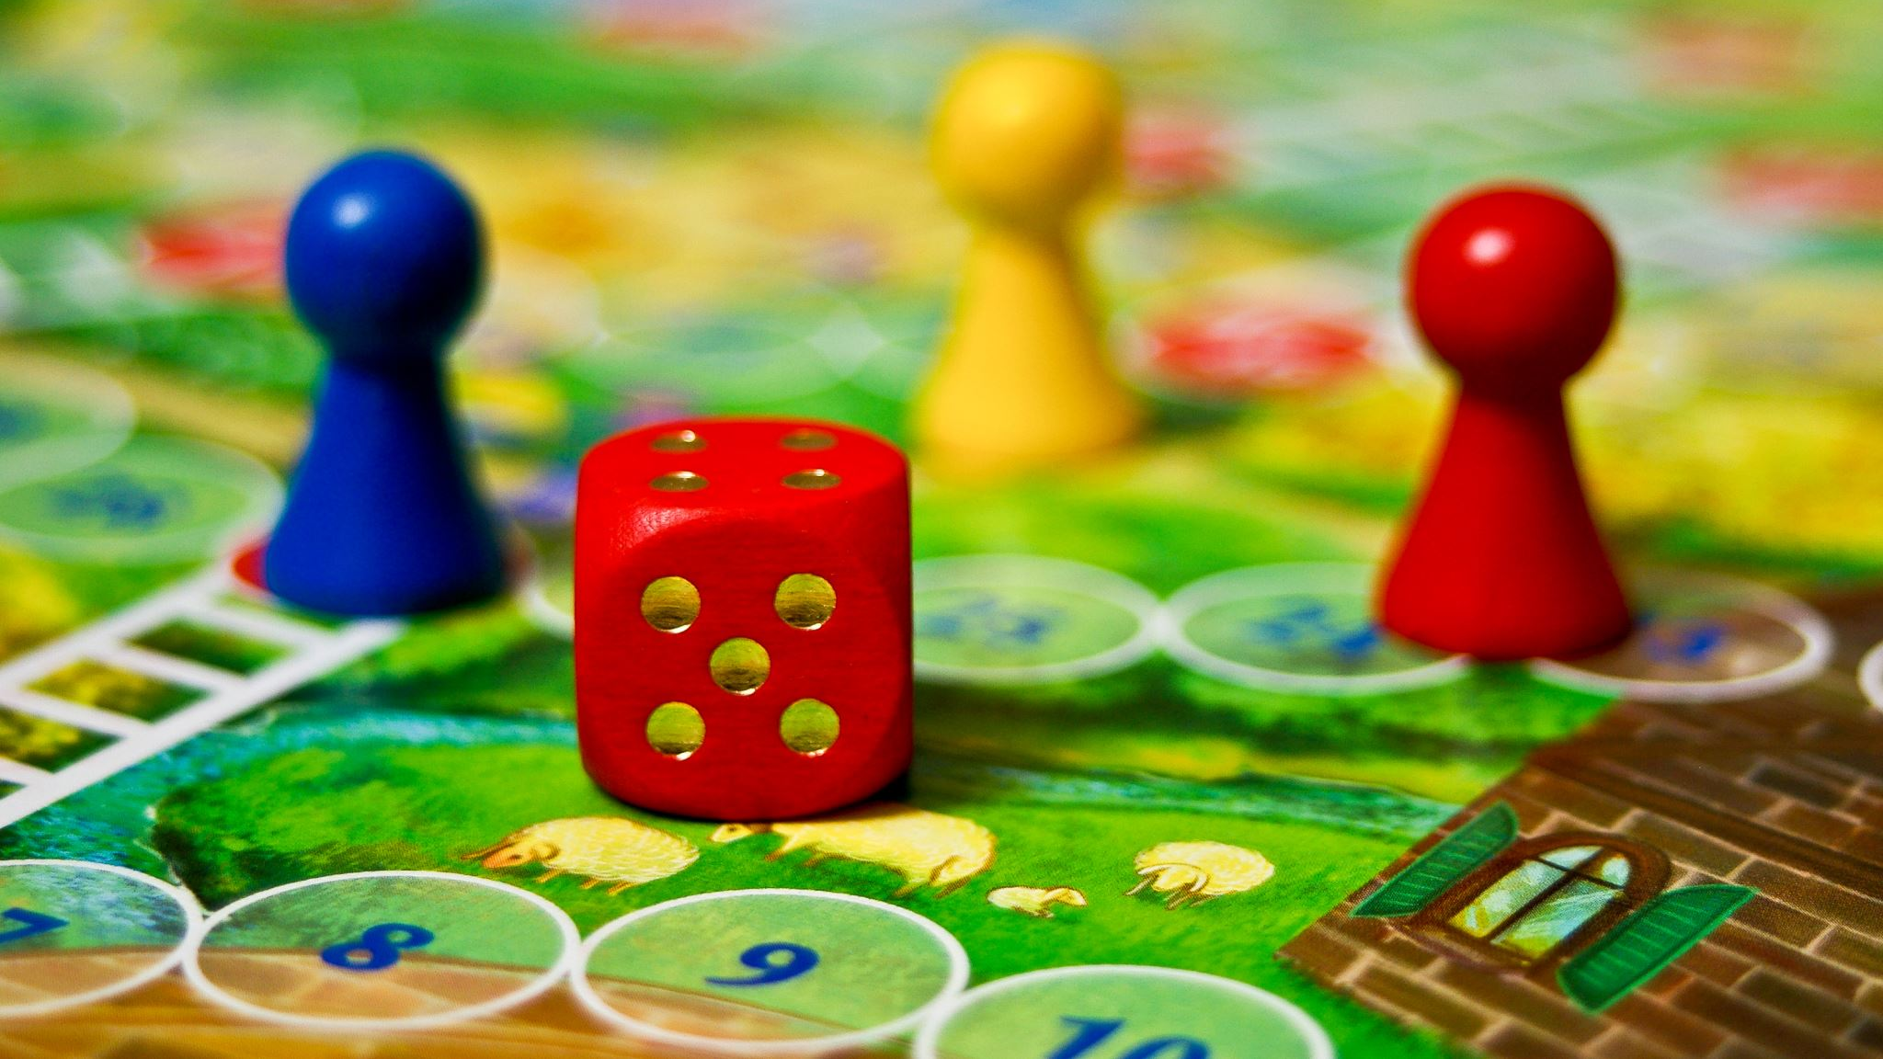
Em todo jogo há regras e juiz
“Lembre a todos que se sujeitem aos governantes e às autoridades, sejam obedientes, estejam sempre prontos a fazer tudo o que é bom”. Tito 3.1

Slide 2
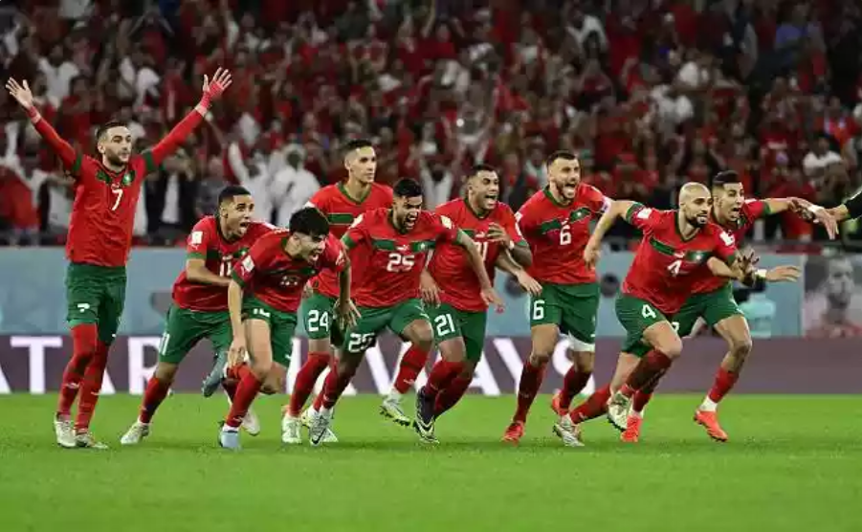
Em todo Jogo Há Regras e Juiz
Futebol e esportes em geral
E em outros ambientes?

Slide 3
Observando a Realidade
A partir de uma observação atenta da realidade, percebemos que há ordem no mundo criado por Deus.
Ainda que a queda tenha bagunçado as coisas, o ser humano consegue refletir este padrão divino em muitas coisas.

Slide 4
Observando a Realidade
O ser humano tem liberdade em suas escolhas,
mas só irá ser plenamente satisfeito quando reconhecer e obedecer a vontade de Deus.
O que a bíblia diz sobre obediência?

Slide 5
Obediência segundo a bíblia
Aos seus pais ou responsáveis - Ef 6.1-2
Aos mais velhos - 1 Pe 5.5
Aos professores e líderes - Hb 13.17
Aos patrões - 1 Pe 2.18
Ás autoridades - Rm 13.1
A Deus - 1 Sm 15.22

Slide 6
Obediência segundo a bíblia
Desobediência, mais cedo ou mais tarde, traz consequências
1 Sm 13.8-14
Obediência, ainda que difícil, produz bons frutos
Gn 7.5 e Gn 8.18-22

Slide 7
Cristo, o maior exemplo
“Tenham a mesma atitude demonstrada por Cristo Jesus.
Embora sendo Deus, não considerou que ser igual a Deus fosse algo a que devesse se apegar.
Em vez disso, esvaziou a si mesmo; assumiu a posição de escravo e nasceu como ser humano. Quando veio em forma humana,
humilhou-se e foi obediente até a morte, e morte de cruz.
Por isso Deus o elevou ao lugar de mais alta honra e lhe deu o nome que está acima de todos os nomes,
para que, ao nome de Jesus, todo joelho se dobre, nos céus, na terra e debaixo da terra,
e toda língua declare que Jesus Cristo é Senhor, para a glória de Deus, o Pai. “
Filipenses 2:5-11

Slide 8
Refletindo
A obediência a Deus e às autoridades que ele estabeleceu nos ajuda a exercitar a confiança na Sua soberania.
Nem sempre a obediência vai parecer o caminho mais fácil, ou o mais sábio aos olhos do mundo.
Mas aquele que buscar conhecer e cumprir a vontade de Deus encontrará a Graça.

Slide 9
Mas e se eu falhar?
“Vocês são salvos pela graça, por meio da fé. Isso não vem de vocês; é uma dádiva de Deus.
Não é uma recompensa pela prática de boas obras, para que ninguém venha a se orgulhar.
Pois somos obra-prima de Deus, criados em Cristo Jesus a fim de realizar as boas obras que ele de antemão planejou para nós.”
Efésios 2:8-10

Slide 10
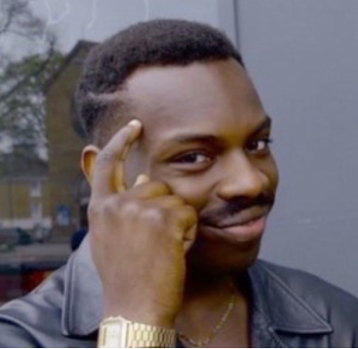
Hora de pensar
Agora é com vocês! Dividam-se em grupos e pensem para compartilhar:
Uma pessoa na bíblia que obedeceu a vontade de Deus.
Qual foi a atitude de obediência dessa pessoa?
Qual foi a dificuldade que essa pessoa enfrentou ao obedecer?
Qual foi o resultado dessa obediência?

